Slide 1
Evaluación de performance en bases de datos relacionales
Autor: Graneros Nicolás
Directores: Rodolfo Bertone, Pablo Thomas
Facultad de informática.
Universidad Nacional de la Plata

Slide 2
Resumen
Motivación
Sistemas de Gestión de Bases de Datos usados.
  Índices.
  Plan de ejecución.
Arquitectura del hardware
Base de datos “Tesina”.
  Modelo lógico de datos.
Casos de estudio aplicados a los distintos Sistemas de Gestión de Bases de Datos.
Conclusiones.

Slide 3

Motivación
¿Clausulas SQL distintas pueden resolver un mismo problema?
¿Cual es mejor?

Slide 4
Resumen
Motivación
Sistemas de Gestión de Bases de Datos usados.
  Índices.
  Plan de ejecución.
Arquitectura del hardware
Base de datos “Tesina”.
  Modelo lógico de datos.
Casos de estudio aplicados a los distintos Sistemas de Gestión de Bases de Datos.
Conclusiones.

Slide 5


Sistema de gestión de base de datos utilizados
Microsoft SQL Server (MSSQL Server)
  SGDB privado .
  Desarrollado por la empresa Microsoft.
  Posee una versión gratuita (MSSQL Server Express)
MySQL
  SGBD Open Source
  Patrocinado por la empresa Oracle
  Posee una versión privada (Enterprise)

Slide 6



Sistemas de gestión de base de datos utilizados
Microsoft SQL Server 2008 R2 – Express Edition.
MySQL Server Version 5.5.53
También se utilizó la herramienta MySQL Worbench en su versión 6.3 , la cual es una herramienta visual de diseño de bases de datos que integra desarrollo de software, administración de bases de datos, diseño de bases de datos, creación y mantenimiento para el sistema de base de datos MySQL

Slide 7
Resumen
Motivación
Sistemas de Gestión de Bases de Datos usados.
  Índices.
  Plan de ejecución.
Arquitectura del hardware
Base de datos “Tesina”.
  Modelo lógico de datos.
Casos de estudio aplicados a los distintos Sistemas de Gestión de Bases de Datos.
Conclusiones.

Slide 8
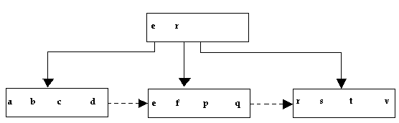
Índices
En términos generales un índice es, es una estructura de disco asociada con una tabla que acelera la recuperación de filas de la tabla.

Slide 9
Índices en Microsoft SQL Server
Posee 2 tipos de índices principales.
  Agrupado
  No agrupado.
El optimizador de consultas selecciona el índice mas eficaz cuando se ejecuta una consulta.
Si no hay índices disponibles, el optimizador de consultas debe optar por recorrer la tabla o tablas involucradas en dicha consulta.
Las tablas soportan hasta 250 índices

Slide 10
Índices agrupados en Microsoft SQL Server
Son creados al momento de definir la clave primaria de la tabla.
Los índices agrupados ordenan y almacenan las filas de los datos de la tabla de acuerdo con los valores de la clave de la tabla.
Solo puede existir un índice agrupado por tabla, esto se debe a que las filas solo pueden estar ordenadas de una única forma.
El ordenamiento y la ubicación es análogo al de un diccionario donde las palabras son ordenadas alfabéticamente y las definiciones aparecen junto a las palabras.

Slide 11
Índices no agrupados en Microsoft Sql Server
Los datos se almacenan en un lugar diferente al del índice
Los punteros indican el lugar de almacenamiento de los elementos
Es análogo al a un índice de un libro

Slide 12
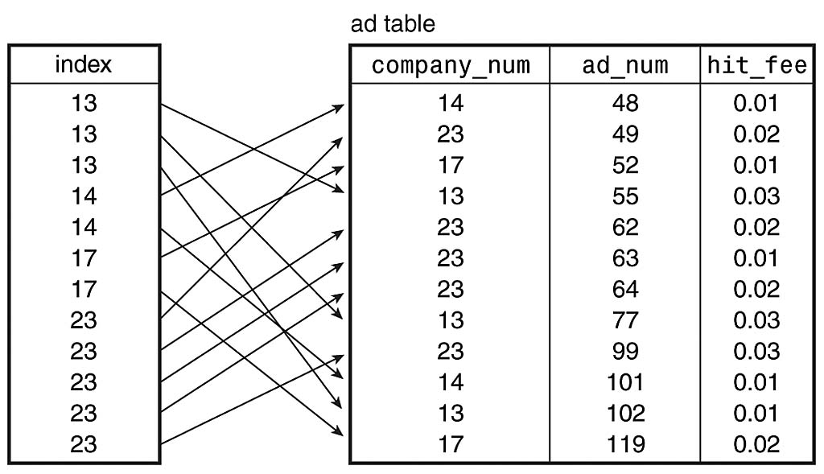
Índices en MySQL
Al igual que en Microsoft SQL Server, los índices en MySQL permiten localizar y devolver registros de una forma sencilla y rápida.
Son especialmente útiles cuando se quiere buscar elementos de entre los millones y hasta billones de registros que puede contener una tabla en cierto momento

Slide 13
Índices en MySQL
Posee varios tipos de índices
  Non-Unique.
  Unique.
  Primary
  FullText
  Spatial
Se pueden almacenar en distintos tipos de estructuras como un Árbol B o Hash.
Por norma general, un índice siempre se creará con la estructura de B-TREE, ya que es la estructura más empleada por la mayoría de operaciones.

Slide 14
Resumen
Motivación
Sistemas de Gestión de Bases de Datos usados.
  Índices.
  Plan de ejecución.
Arquitectura del hardware
Base de datos “Tesina”.
  Modelo lógico de datos.
Casos de estudio aplicados a los distintos Sistemas de Gestión de Bases de Datos.
Conclusiones.

Slide 15


Plan de ejecución
El plan de ejecución muestra como el sistemas de gestión de base de datos se encarga de resolver la consulta.

Slide 16
Operadores del plan de ejecución en Microsoft SQL Server
Microsoft Sql Server posee una gran cantidad de operadores de los cuales podemos destacar
Cluster Index Seek.
Cluster Index Scan.
Non Cluster Index Seek.
Non Cluster Index Scan.

Slide 17
Plan de ejecución en MySQL
La sentencia EXPLAIN devuelve una tabla con una serie de filas con información sobre cada una de las tablas empleadas en la consulta a la que acompaña.
De forma adicional, EXPLAIN se puede combinar con EXTENDED para obtener más información del plan de ejecución.
“Filtered” indicará el porcentaje aproximado de filas que han sido filtradas por la condición empleada en la tabla

Slide 18
Resumen
Motivación
Sistemas de Gestión de Bases de Datos usados.
  Índices.
  Plan de ejecución.
Arquitectura del hardware.
Base de datos “Tesina”.
  Modelo lógico de datos.
Casos de estudio aplicados a los distintos sistemas de gestión de base de datos.
Conclusiones.

Slide 19
Arquitectura del hardware
Procesador Intel Core I5 M460 2.53 Ghz.
Memoria Ram 8 Gb.
Sistema Operativo Windows 7

Slide 20
Resumen
Motivación
Sistemas de Gestión de Bases de Datos usados.
  Índices.
  Plan de ejecución.
Arquitectura del hardware.
Base de datos “Tesina”.
  Modelo lógico de datos.
Casos de estudio aplicados a los distintos Sistemas de Gestión de Bases de Datos.
Conclusiones.

Slide 21

Base de datos “Tesina”
Representa un sistema que administra la planificación laboral de empleados de una empresa.
La empresa posee una alta cantidad de empleados.
Grandes cantidades de tuplas.

Slide 22
Resumen
Motivación
Sistemas de Gestión de Bases de Datos usados.
  Índices.
  Plan de ejecución.
Arquitectura del hardware.
Base de datos “Tesina”.
  Modelo lógico de datos.
Casos de estudio aplicados a los distintos Sistemas de Gestión de Bases de Datos.
Conclusiones.

Slide 23
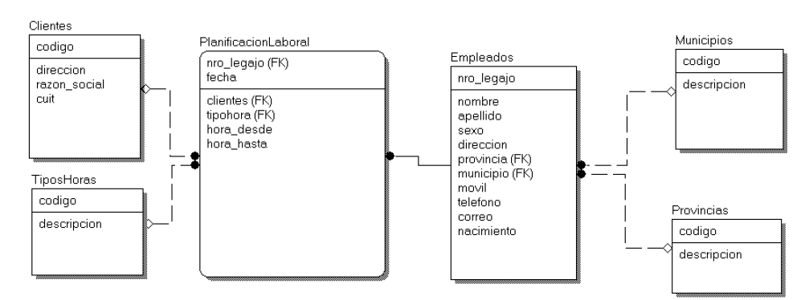
Modelo lógico de datos

Slide 24
Casos de estudio aplicados a los distintos sistemas de gestión de bases de datos
Obtener todos los empleados (nro_legajo) que no hayan tenido planificación laboral (IN, Exists, Except y Left).
Obtener la cantidad distinta de empleados que trabajaron en una fecha determinada(Producto Cartesiano e Inner Join).
Para resolver ambos requerimientos existen diferentes alternativas, las que se definen como casos de estudio, y serán analizados a continuación.
Las tablas involucradas en la resolución de estos casos son las de mayor tamaño que existen en la base de datos.
10 Ejecuciones -> Analizar el tiempo de respuesta 10 veces.
Limpieza de cache/buffer de los Sistema de gestión de bases de datos.

Slide 25


Análisis de los casos de estudio
Un problema, varias soluciones….
Cláusula In
Cláusula In con una variante (Distinct)
Cláusula Exists
Cláusula Except
Cláusula Left Join
Producto Cartesiano
Inner Join

Slide 26
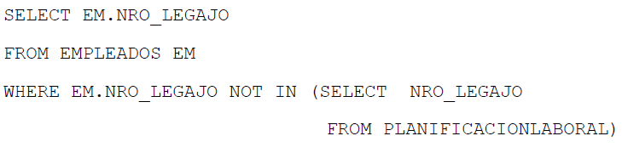
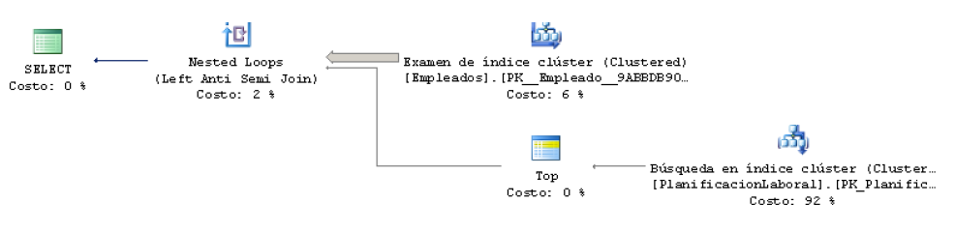
Cláusula In en Microsoft SQL Server

Slide 27
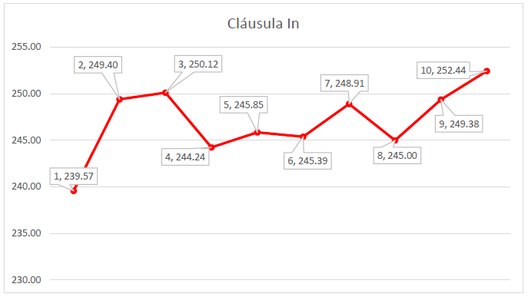
Cláusula In en Microsoft SQL Server

Slide 28
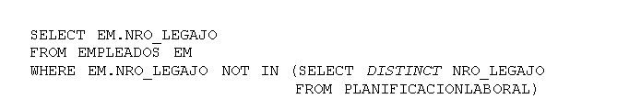
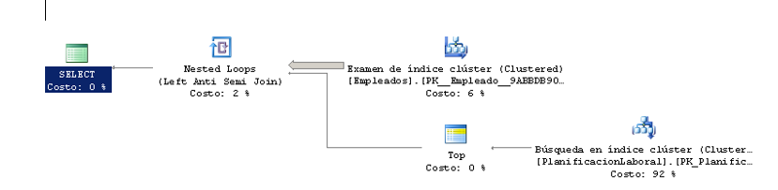
Cláusula In con una variante en Microsoft SQL Server

Slide 29
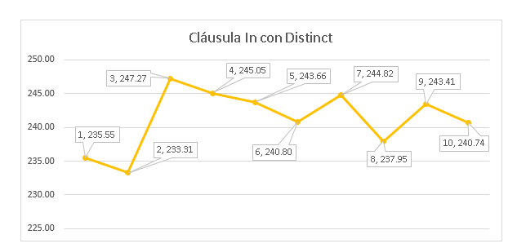
Cláusula In con una variante en Microsoft SQL Server

Slide 30
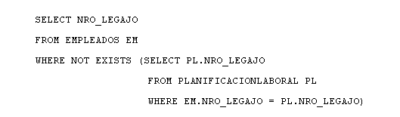
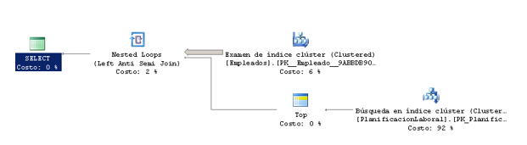
Cláusula Exists en Microsoft SQL Server

Slide 31
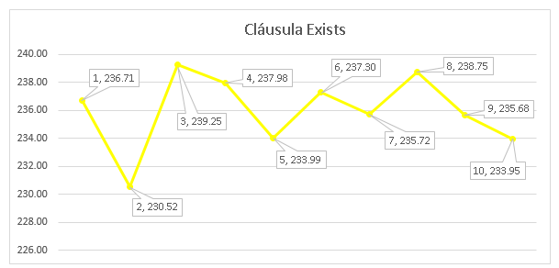
Cláusula Exists en Microsoft SQL Server

Slide 32
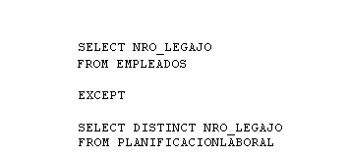
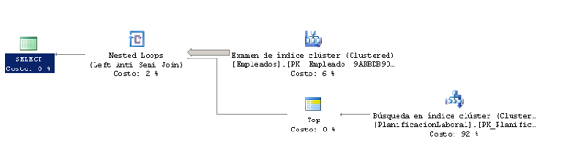
Cláusula Except en Microsoft SQL Server

Slide 33
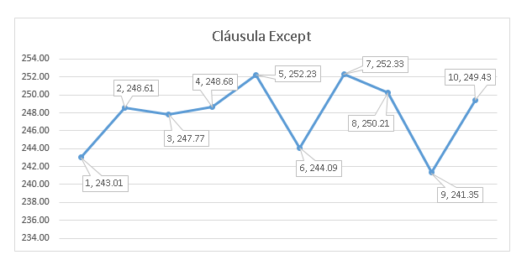
Cláusula Except en Microsoft SQL Server

Slide 34
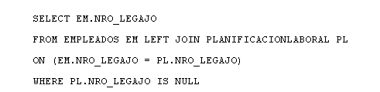
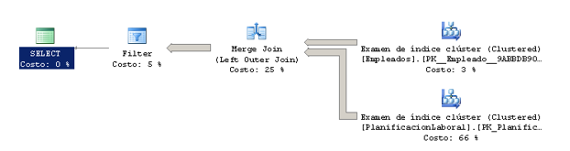
Cláusula Left Join en Microsoft SQL Server

Slide 35
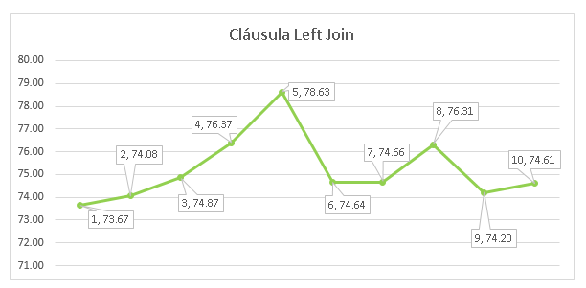
Cláusula Left Join en Microsoft SQL Server

Slide 36

Resultados promedios
Cláusula IN (Q1): 247.03 segundos.
Cláusula IN con una variante (Distinct) (Q2) :241.26 segundos.
Cláusula Exists (Q3): 235.99 segundos.
Cláusula Except (Q4): 247.77 segundos
Cláusula Left Join (Q5): 75.20 segundos

Slide 37
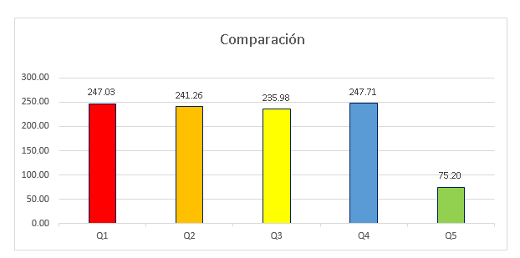
Comparación

Slide 38
¿Cuál es mejor? ¿Por qué?
Cláusula IN
Cláusula IN con variante (Distinct)
Cláusula Exists
Cláusula Except
  Resolución secuencial de las búsquedas en las tablas más grandes.
Clausula Left Joint
  Resolución en paralelo de las búsquedas en las tablas más grandes.

Slide 39
Cuál es mejor? ¿Por qué?
IN, Exists,
Except
Left Join

Slide 40

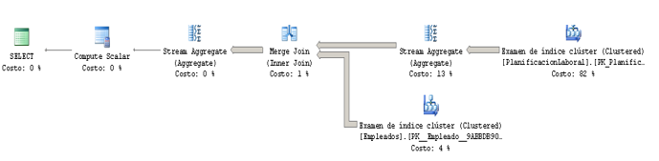
Producto cartesiano en Microsoft SQL Server

Slide 41
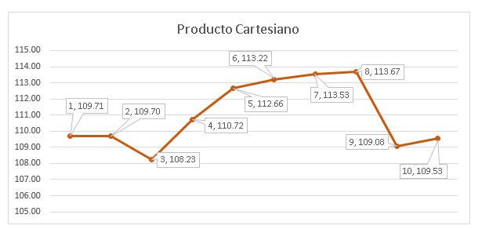
Producto cartesiano en Microsoft SQL Server

Slide 42

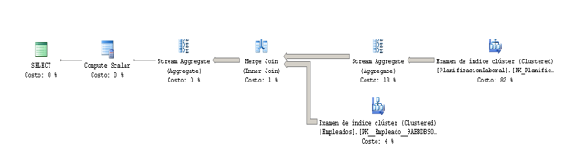
Cláusula Inner join en Microsoft SQL Server

Slide 43
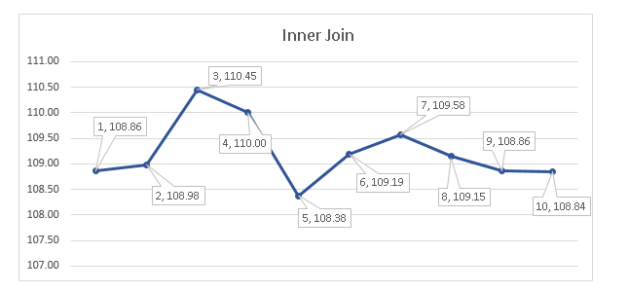
Cláusula Inner join en Microsoft SQL Server

Slide 44
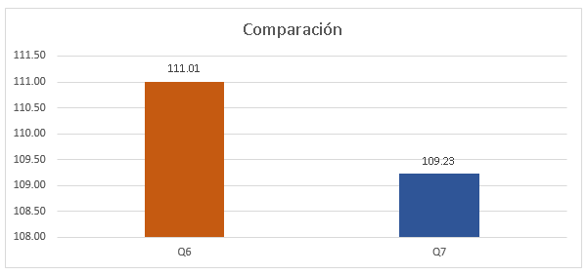
Cuál es mejor? ¿Por qué?
Producto Cartesiano: 111 segundos.
Cláusula Inner Join: 109.23 segundos.
En teoría, la clausula Inner join es más eficiente (menor tiempo de ejecución).
Ambos poseen el mismo plan de ejecución.
La practica difiere de la teoría.

Slide 45

Incorporando un índice Non Clustered en Microsoft SQL Server

Slide 46
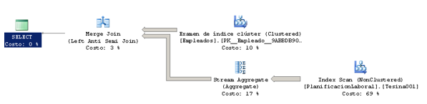
Cláusulas In, Exists y Except en Micrsoft SQL Server
Plan de ejecución idénticos.
Utilización del índice Tesina001

Slide 47
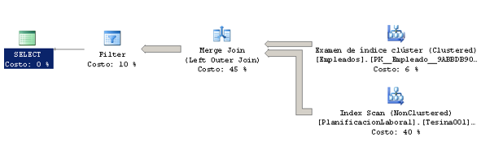
Cláusula Left Join en Micrsoft SQL Server
Plan de ejecución distinto a las otras clausulas
Utiliza también el índice Tesina00.
Resolución de las búsquedas en paralelo.

Slide 48
Resultados promedios
Cláusula IN (QI1): 18.41 segundos.
Cláusula IN con una variante (Distinct) (QI2) :18.40 segundos.
Cláusula Exists (QI3): 18.37 segundos.
Cláusula Except (QI4): 15.95 segundos
Cláusula Left Join (QI5): 16.5 segundos
Los resultados obtenidos fueron , en promedio, 16 veces mas rápidos que los resultados sin índices, no obstante a eso al incorporar el índice no se observan grandes diferencias en los tiempo de ejecución entre las distintas clausulas.

Slide 49
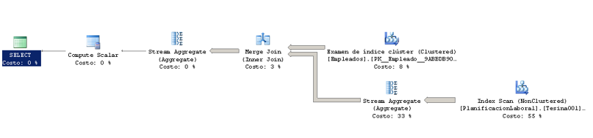
Producto Cartesiano y cláusula Inner Join en Micrsoft SQL Server
Plan de ejecución idénticos.
Utilización del índice Tesina001

Slide 50
Resultados promedios
Producto Cartesiano: 15.96 segundos.
Cláusula Inner Join: 14.51 segundos.
La diferencia de tiempos en mínima, entre usar producto cartesiano y la cláusula Inner Join.
El tiempo de ejecución promedio es 7 veces menor al aplicar el índice.

Slide 51
Cláusula In en MySQL Server

Slide 52
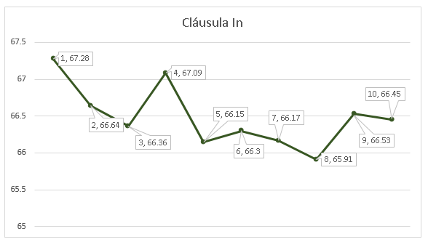
Cláusula In en MySQL Server

Slide 53

Cláusula In con una variante en MySQL Server

Slide 54
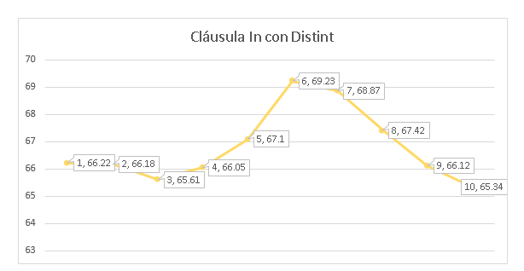
Cláusula In con una variante en MySQL Server

Slide 55

Cláusula Exists en MySQL Server

Slide 56
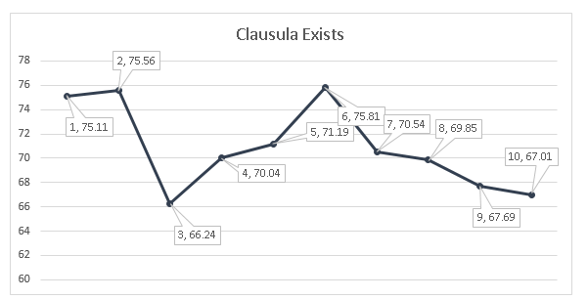
Cláusula Exists en MySQL Server

Slide 57
Cláusula Left Join en MySQL Server

Slide 58
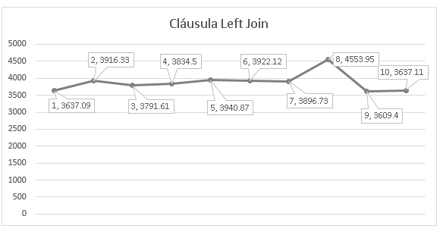
Cláusula Left Join en MySQL Server

Slide 59
Resultados promedios
Cláusula IN (C1): 66.48 segundos.
Cláusula IN con una variante (Distinct) (C2) :66.81 segundos.
Cláusula Exists (C3): 70.90 segundos.
Cláusula Left Join (C5): 3873.97 segundos (65 minutos aprox.)
Es importante destacar que MySQL Server no implementa la clausula Except.
Como se observo , los resultados entre las clasulas IN y Exists son similares, pero el Left Join termino siendo la menos eficiente de todas.

Slide 60
Producto cartesiano en MySQL Server

Slide 61
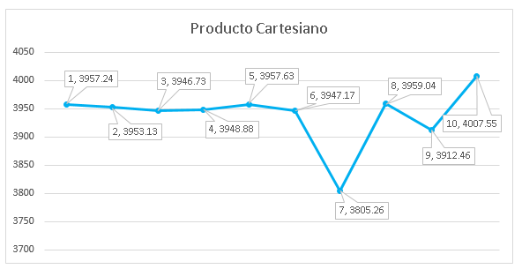
Producto cartesiano en MySQL Server

Slide 62
Cláusula Inner join en MySQL Server

Slide 63
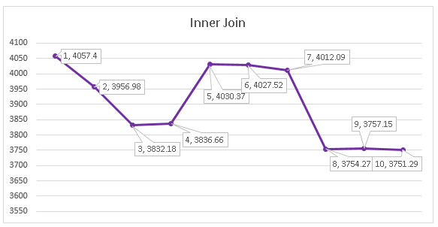
Cláusula Inner join en MySQL Server

Slide 64
Resultados promedios
Producto Cartesiano: 3939.50 segundos .
Cláusula Inner Join: 3901.59 segundos.
La diferencia de tiempos en mínima, entre usar producto cartesiano y la cláusula Inner Join ya que en promedio tardan 65 minutos.
Poseen el mismo plan de ejecución.
La practica difiere de la teoría.
Con respecto a Microsoft SQL Server estas operaciones tardan 65 veces mas.

Slide 65

Incorporando un índice Non Unique en MySQL Server

Slide 66
Cláusulas In ,Exists y Left Join en MySQL Server
Plan de ejecución idénticos.
Utilización del índice Tesina001

Slide 67
Resultados promedios
Cláusula IN (CI1): 4.74 segundos.
Cláusula IN con una variante (Distinct) (CI2) :4.53 segundos.
Cláusula Exists (CI3): 9.21 segundos.
Cláusula Left Join (CI4): 4.45 segundos
Todos los tiempos de ejecución se vieron reducidos, en especial el de la clausula Left Join (868 veces menor)

Slide 68
Producto Cartesiano y cláusula Inner Join en MySQL Server
Plan de ejecución idénticos.
Utilización del índice Tesina001

Slide 69
Resultados promedios
Producto Cartesiano: 39.85 segundos.
Cláusula Inner Join: 39.85 segundos.
Los tiempos promedios en este caso dieron iguales.
Tardan 66 veces menos al incorporar el índice.

Slide 70
Resumen
Motivación
Sistemas de Gestión de Bases de Datos usados.
  Índices.
  Plan de ejecución.
Arquitectura del hardware.
Base de datos “Tesina”.
  Modelo lógico de datos.
Casos de estudio aplicados a los distintos sistemas de gestión de base de datos.
Conclusiones.

Slide 71
Conclusiones
Distintas cláusulas, mismos planes de ejecución.
La cláusula Left Join es mas eficiente en Microsoft SQL Server (Paralelismo).
Las cláusulas In y Exists son mas eficientes en MySQL ,respecto al tiempo de ejecución, que en Microsoft SQL Server.
El producto cartesiano y la cláusula Inner Join no muestran grandes diferencias entre si respecto a su tiempo de ejecución.
La incorporación de los índices mejoro la performance en ambos Sistemas de Gestión de Bases de Datos.

